Slide 1


Mavzu:Xorazm hududidagi qadimiy yodgorliklar.
ASOSIY

Slide 2


Xorazm o’zining qadimiy obidalari, muqaddas ziyoratgohlari, xushmanzara tabiati, betakror qadriyat va an’analari bilan jahon sayyohlarini o’ziga rom etib kelmoqda.

Slide 3

“Ichan-Qal’a”davlat muzey-qo’riqxonasi
Ichan qal’a — O’rta Osiyodagi yirik va noyob me’moriy yodgorlik. Xivaning ichki qal’a (Shahriston) qismi. Ichan qal’a shaharning Dishan qal’a (tashqi qal’a) qismidan kungurador devor bilan ajratilgan. U Xiva raboti (Dishan qal’a)dan baland qo’rg’ontepaga o’xshab ko’rinadi. Ichan qal’aga 4 darvoza (Bog’cha darvoza, Polvon darvoza, Tosh darvoza, Ota darvoza)dan kiriladi.

Slide 4
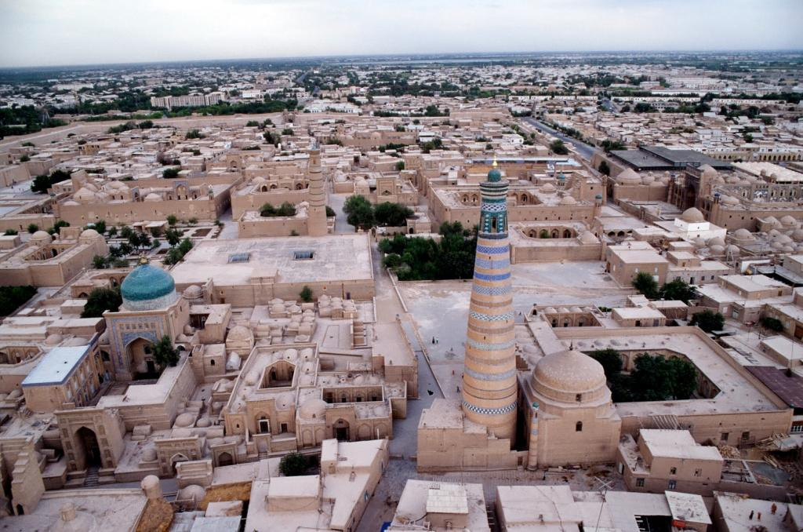

Slide 5
Devor aylanasining uzunligi qariyib 2200 metrgacha, balandligi 7–8 metrga, poydevorining qalinligi esa 5–6 metrga teng. Ichan qal’a to’g’ri to’rtburchak shaklida qurilgan bo’lib, uzunligi 650 metr, eni 400 metr, ya’ni 26 gektar maydonni egallaydi.
Xorazm xalq me’morligining ajoyib obidalari: madrasa, masjid, saroy va minoralar, asosan, Ichan qal’ada.
Ichan qal’a ansambli me’moriy yodgorlik sifatida muhofazaga olinib, muzeyga aylantirilgan (1961). 1990 yildan Ichan qal’a Butun jahon yodgorliklari ro’yxatiga kiritilgan.

Slide 6
Muhammad Aminxon madrasasi va minorasi

Slide 7
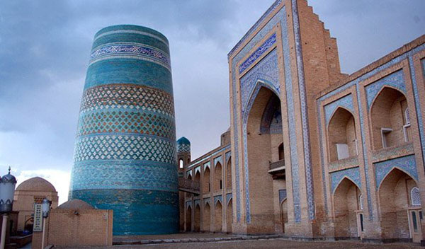

Slide 8
Xiva shahrida 64 ta madrasa mavjud bo’lib, shular ichida eng yirigi va chiroylisi Xiva xoni Muhammad Aminxon tomonidan qurilgan madrasa hisoblanadi.

Slide 9
Madrasa Ichan qal’aning g’arbiy qismida joylashgan bo’lib, shaharning bosh darvozasi Ota darvozadan kirib kelganda, o’ng tomonda joylashgan. Bu me’morchilik obidasi o’z davriga xos uslubda eng katta va hashamatli qilib qurilgan. Madrasa pishiq g’ishtdan qurilib, uning devorlarining qalinligi 1,5 metrga etadi. Madrasa 130 hujradan iborat. Derazalarda ganchdan ishlangan panjaralar qurilgan.

Slide 10
Muhammad Aminxon minorasi: Xivada qurilgan mashhur minoralardan biri nihoyasiga etkazilmagan Muhammad Aminxon minorasidir.

Slide 11
Minora hozirgi paytda kesik konus shaklida bo’lib hozirni o’zida ham haybatli ko’rinishga ega. Dinamik qisqarishiga qarab xulosa qilinadigan bo’lsa, bitganidan so’ng uning balandligi 100 metrga yaqin bo’lib O’rta Osiyoda eng katta va baland minora bo’lishi mumkin edi. Minora qancha vaqt o’tgan bo’lsa ham xuddi yangi qurilganday saqlanib turibdi. Minora 1853 yilda Muhammad Aminxon tomonidan qurila boshlangan va 1855 yil Shimoliy Eronga yurish paytida xonning o’ldirilishi va Abdullaxonning taxtga o’tirishi bilan qurilish ishlari to’xtab qolgan.

Slide 12
Pahlavon Mahmud maqbarasi

Slide 13
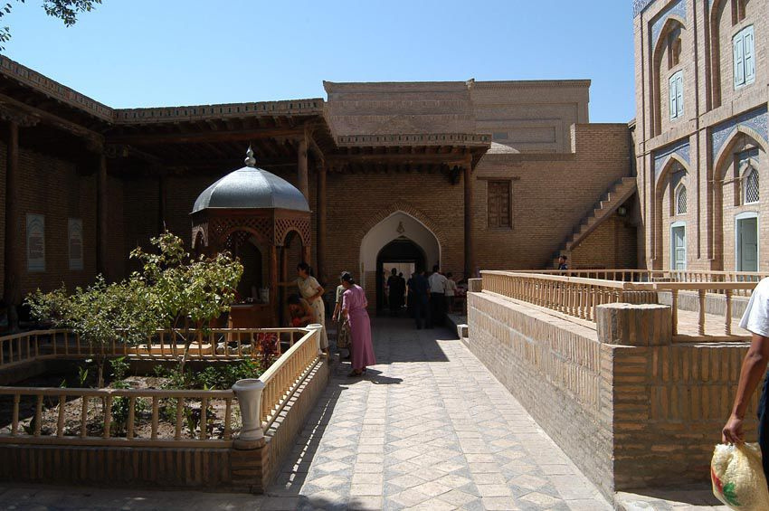

Slide 14
Pahlavon Mahmud maqbarasi XIV asrda kichik go’rxona shaklida qurilgan bo’lib, unda o’z davrining katta “Piri” – Pahlavon Mahmud jasadi ko’milgan. Pahlavon Mahmud 1247 yilda Xiva shahrida po’stindo’z oilasida tug’ilgan. Yoshlik yillarda ota kasbi po’stindo’zlik bilan shug’ullangan, so’ngra xat-savod chiqarib, buyuk shoir, faylasuf darajasiga erishgan. U juda ham zabardast pahlavon bo’lib 79 yillik hayotida biron marta kuragi erga tegmagan. Pahlavon Mahmud maqbarasi vaqt o’tishi bilan ko’pgina xukmdorlar tomonidan aziz sanalib obod qilingan. Tarixiy manbalarda maqbaraga Amir Temur tomonidan eshik o’rnatilgani yoziladi.

Slide 15
Maqbara 3 ta qismdan iborat: qabrxona, xonaqo va yo’lak. Maqbaraning g’arbiy qismida joylashgan xonaga Pahlavon Mahmud dafn qilingan.

Slide 16
Hozirgi vaqtda binoda O’zbekiston Musulmonlarning diniy idorasi, “Pahlavon Mahmud jamg’armasi” faoliyat ko’rsatmoqda. Inshootning ayrim joylari ta’mirtalab bo’lganligi uchun 2007 yilda, ayvon ustunlari, yo’laklar, quduq atrofi va uning tepasidagi chiroyli oshyonli yog’och gumbaz, peshtoqning ba’zi tushib ketgan sirli koshinlari qayta ta’mirlandi.

Slide 17

Nurullaboy saroyi

Slide 18
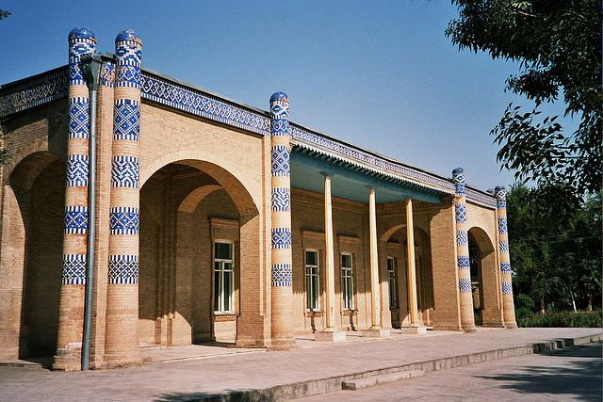

Slide 19
Xivadagi Nurullaboy saroyi eng hashamatli, eng jozibali, eng ko’rkam va maftunkorligi bilan boshqa saroylardan ajralib turadi. Muhammad Rahimxon II (1864-1910) xivalik savdogar boy Nurullaboydan bog’ini sotishini so’raydi. Nurullaboy xonga, u avvaldan xalq o’rtasida bo’lib kelgan Nurullaboy bog’i nomini o’zgartirmasa sotishini aytadi. Xon rozilik bildiradi va bog’ni sotib oladi. Shunday qilib Nurullaboy nomi saqlanib qoladi. Muhammad Rahimxon II Nurullaboy bog’i ichida o’g’li Isfandiyorxon uchun katta bir saroy qurdiradi. Bu ichki saroy 1896-1904 yillarda qurilgan bo’lib, baland devor bilan o’rab olingan.

Slide 20
Saroydagi Asfandiyor to’ra uchun mo’ljalangan xonalarga Rossiyadan keltirilgan chinni pechkalar o’rnatilgan. Shiftlardagi Yevropa usulida yasalgan gullar va farishtalar rasmini rus rassomlari yasashgan.

Slide 21
Binoda keyingi davrlarda Maorif uyi va muzey binosi sifatida foydalanilgan, hozirgi kunlarimizda saroy qayta ta’mirlanib, asl holiga keltirilgan.

Slide 22
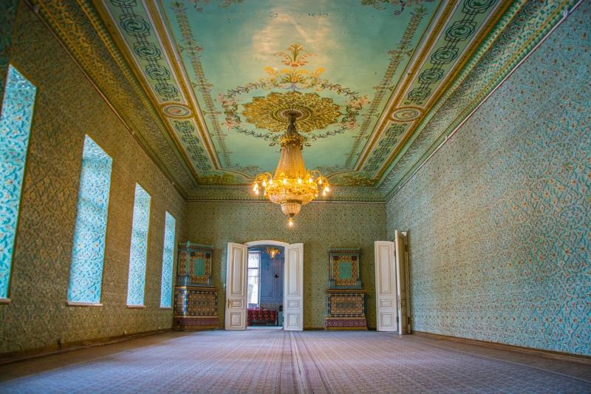

Slide 23

“Yoshlar ko’li” dam olish maskani
Ushbu maskan Mustaqilligimizning 22 yillik bayramida Urganch shahriga sovg’a bo’ldi. “Yoshlar ko’li” dam olish maskanining umumiy maydoni 15,5 gektar bo’lib, aholi, ayniqsa, yoshlar, mahalliy va xorijiy sayyohlar dam olishi uchun mo’ljallangan madaniy-me’moriy majmua hisoblanadi. Mazkur maskan faqat suv havzasidan iborat bo’lmay, ayni paytda o’ziga xos “ochiq osmon ostidagi muzey”ni ifoda etadi. Maxsus me’moriy loyiha asosida bu erda Samarqand, Buxoro, Xiva, Shahrisabz kabi qadimiy shaharlarimizdagi tarixiy obidalar – Registon maydoni, Minorai Kalon, Kalta Minor va boshqa yodgorliklarning maketlari o’rnatilgan.

Slide 24
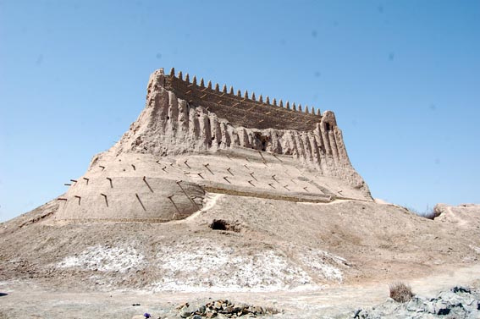
“Sulaymon qal’a”
“Sulaymon qal’a” qadimiy Xorazmning eng ko’hna qal’alaridan biridir. Tarixiy obida Xazorasp tumanida joylashgan. Xazoraspning tarixi eramizdan oldingi V asrga taalluqlidir, kal’a o’sha zamonlarda yashagan xukmdorlarning qarorgohi bo’lgan. Qal’a devorlari xozirgi kunga qadar saqlanib qolgan. Qal’a xavfsizligini ta’minlash maqsadida obida ko’l bilan o’ralgan. Mahalliy aholi bu ko’lni Oydin ko’l deb ataydi. Uning o’ziga xos jihati shundaki, ko’l chuchuk suv bilan to’yintiriladi. Tarixiy manbalarga ko’ra, ko’l ostida er osti yo’li joylashgan. Qal’aning eng yuqori tepaligidan astronomik kuzatuvlar uchun foydalanilgan.

